Slide 1
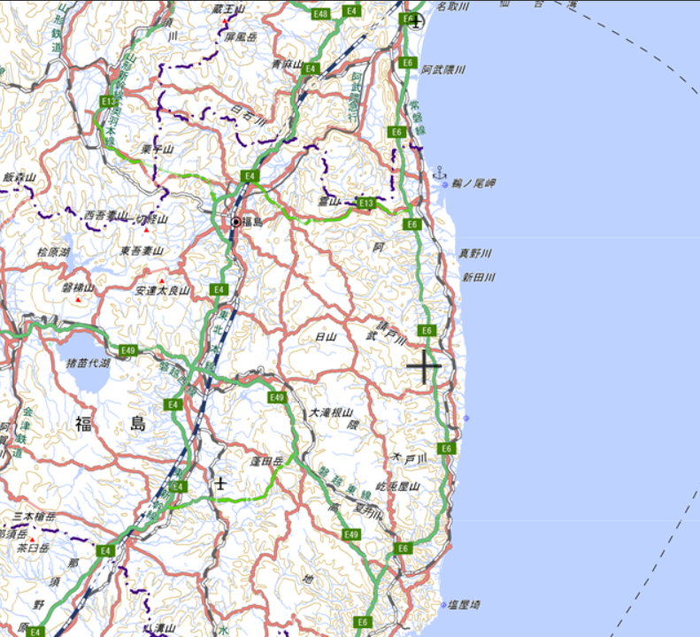
いわき → 浪江・松島 → 仙台コース 【震災・防災・減災とSDGs探求学習】
モデルコース
行程マップ
いわき駅 IN → 仙台駅 OUT
２日目
⑪仙台駅
【終了地点】
⑦野蒜駅
⑤ホテル松島大観荘
⑧JRフルーツパーク仙台あらはま
⑨仙台市震災遺構荒浜小学校
⑩仙台うみの杜水族館
⑥瑞巌寺
１日目
③浅野撚糸工場
浪江町フィールドワーク
④道の駅 なみえ
（施設見学・語り部講話）
②Jヴィレッジ
①いわき駅
【開始地点】
詳細情報はココをクリック ☝

